Slide 1
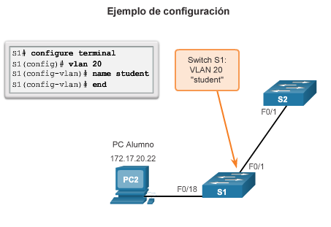
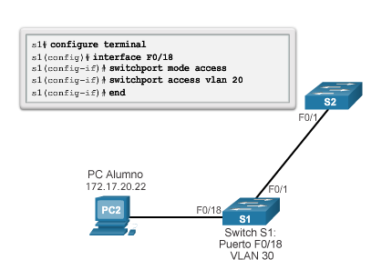
Creación de una red VLAN
Asignación de puertos de acceso a una VLAN
Notes:
6.2 – Segmentación de una red VLAN
6.2.1 – Asignación de redes VLAN
6.2.1.2 – Creación de una red VLAN

Slide 2
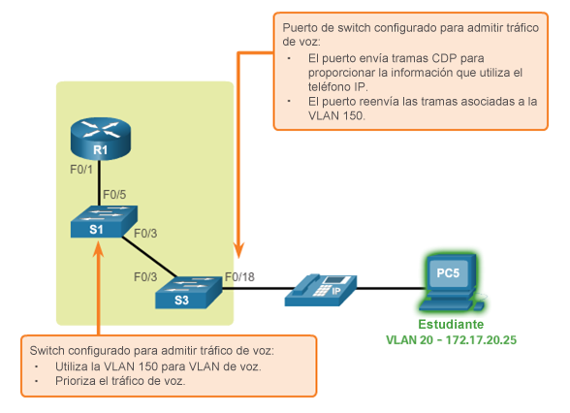
Asignación de un puerto como acceso a una VLAN de datos (20) y a una VLAN de voz (150)
S1# configure terminal
S1(config)# interface f0/11
S1(config-if)# switchport mode access
S1(config-if)# switchport access vlan 20
S1(config-if)# switchport voice vlan 150
S1(config-if)# mls qos trust cos
Notes:
6.2 – Segmentación de una red VLAN
6.2.1 – Asignación de redes VLAN
6.2.1.4 – Cambio de pertenencia de puertos de una red VLAN (continuación)

Slide 3
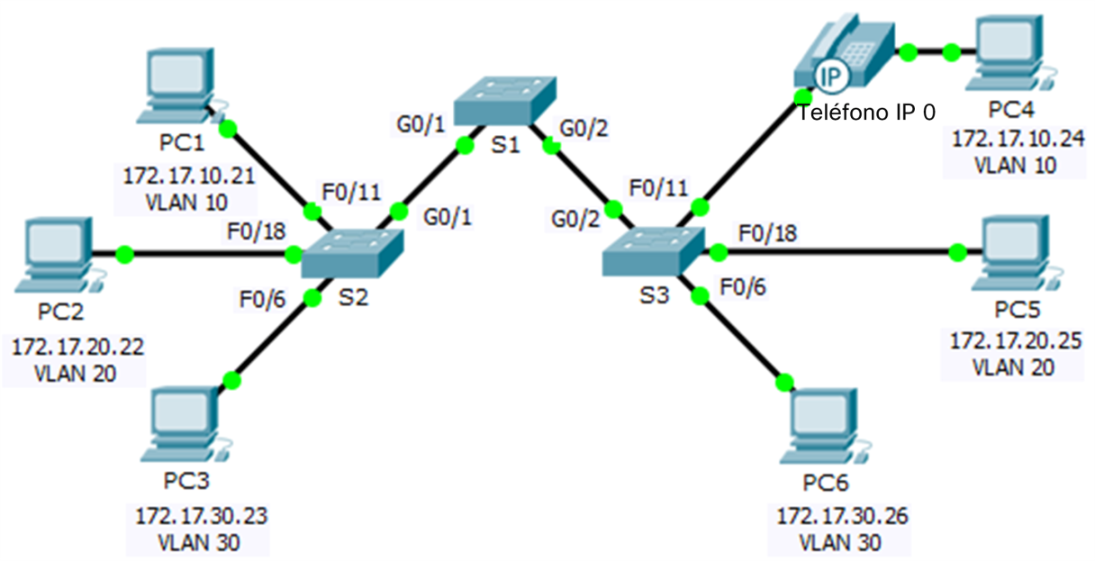
Configuración de enlaces troncales IEEE 802.1q
S1# configure terminal
S1(config)# interface g0/1
S1(config-if)# switchport mode trunk
S1(config-if)# switchport trunk native vlan 99
S1(config-if)# switchport trunk allowed vlan 10,20,30,99
S1(config)# interface g0/2
S1(config-if)# switchport mode trunk
S1(config-if)# switchport trunk native vlan 99
S1(config-if)# switchport trunk allowd vlan 10,20,30,99
S1(config-if)# end
S2# configure terminal
S2(config)# interface g0/1
S2(config-if)# switchport mode trunk
S2(config-if)# switchport trunk native vlan 99
S2(config-if)# switchport trunk allowed vlan 10,20,30,99
S3# configure terminal
S3(config)# interface g0/2
S3(config-if)# switchport mode trunk
S3(config-if)# switchport trunk native vlan 99
S3(config-if)# switchport trunk allowed vlan 10,20,30,99
Notes:
6.2 – Segmentación de una red VLAN
6.2.2 – Enlaces troncales de VLAN
6.2.2.1 – Configurar enlaces troncales IEEE 802.1q

Slide 4
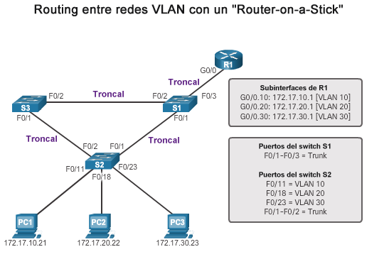
R1# configure terminal
R1(config)# interface g0/0.10
R1(config-if)# encapsulation dot1q 10
R1(config-if)#ip address 172.17.10.1 255.255.255.0
R1(config)# interface g0/0.20
R1(config-if)# encapsulation dot1q 20
R1(config-if)#ip address 172.17.20.1 255.255.255.0
R1(config)# interface g0/0.30
R1(config-if)# encapsulation dot1q 30
R1(config-if)#ip address 172.17.30.1 255.255.255.0
R1(config-if)#no shutdown
Notes:
6.3 – Routing entre redes VLAN con routers
6.3.1 – Funcionamiento del routing entre redes VLAN
6.3.1.3 – Routing entre redes VLAN con router-on-a-stick (continuación)

